Slide 1

ВЫВЕДЕНИЕ МОДЕЛЕЙ МАШИННОГО ОБУЧЕНИЯ В PRODUCTION

Slide 2

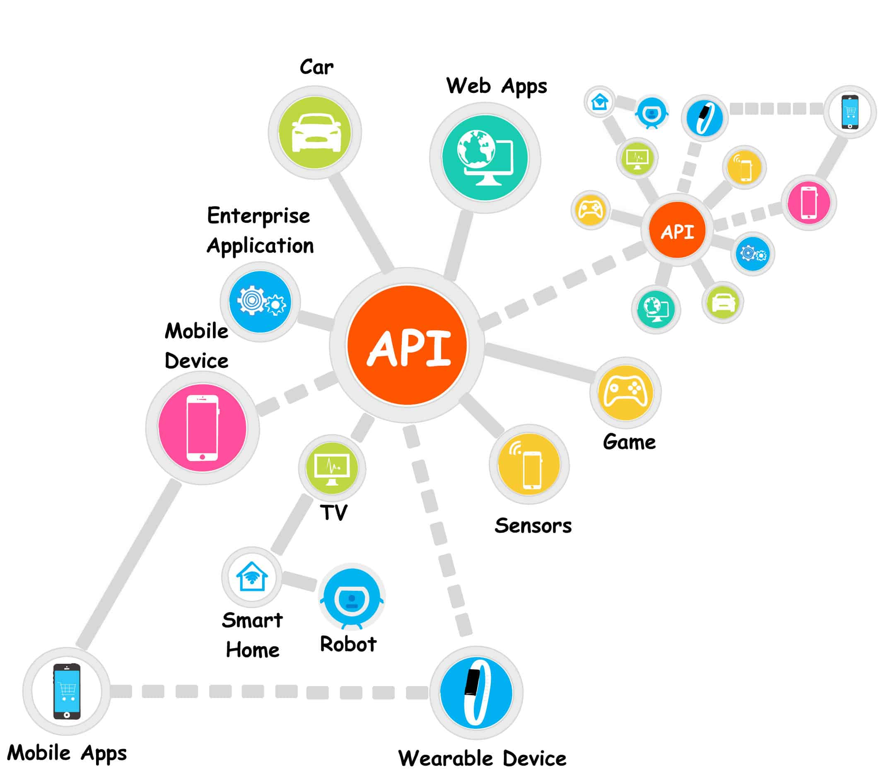
Внедрение
модели в
Production
Вариант 1: Переписать весь код на том языке, который используется во внедряемом pipeline
Звучит в какой-то степени логично, однако необходимо большое количество сил и времени, чтобы тиражировать разработанные модели. По итогу это получается просто тратой времени. Большинство языков, как например JavaScript, не имеют удобных библиотек для работы с ML. Поэтому будет достаточно рациональным решением этот вариант не использовать.
Вариант 2: Использовать API
Сетевые API решили проблему работы с приложениями на разных языках. Если фронт-энд разработчику необходимо использовать вашу модель машинного обучения, чтобы на ее основе создать веб-приложение, им нужно всего лишь получить URL конечного сервера, обсуживающего API.

Slide 3


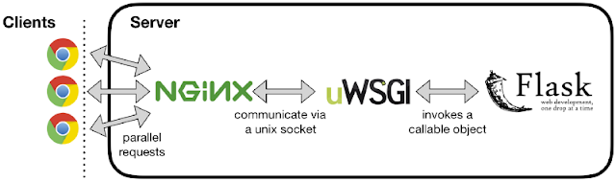
WEB
INTERFACE
Flask: минималистический python framework для создания RESTful API.
nginx: стабильный веб-сервер, который реализует такой функционал, как балансировка нагрузки, конфигурация SSL и т. д.
uWSGI: высоко конфигурируемый WSGI сервер(Web Server Gateway Interface), который позволяет нескольким worker'ам одновременно обслуживать несколько запросов.

Slide 4

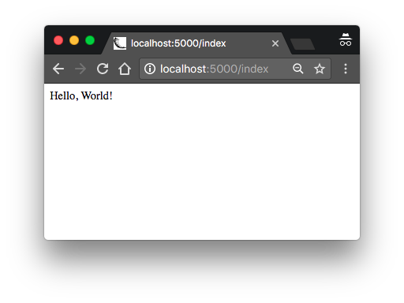
Flask
import flask
# Create the application.
APP = flask.Flask(__name__)
@app.route('/')
@app.route('/index’)
def index():
return "Hello, World!"
if __name__ == '__main__':
app.run()
https://habr.com/ru/post/346306/

Slide 5

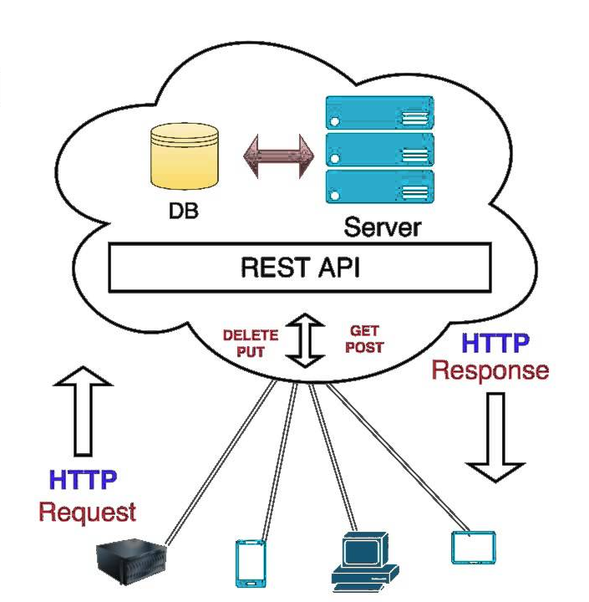
Rest API

Slide 6



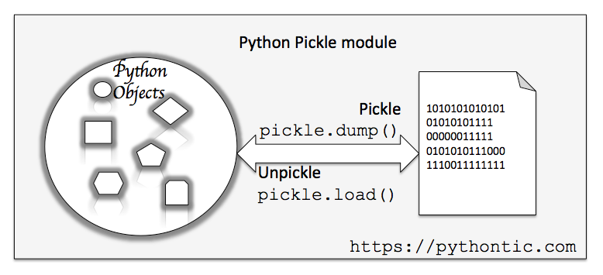
SERIALIZE
Можно использовать форматы:
Pickle;
Joblib;
JSON.
MACHINE LEARNING MODEL

Slide 7


Deploy model

Slide 8
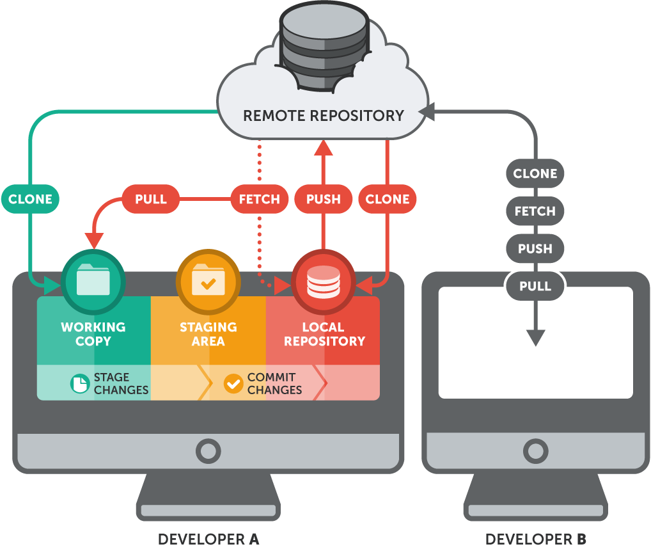
GIT
Git – система
контроля версия
https://proglib.io/p/git-for-half-an-hour/

